Slide 1
Project: STARS (Successfully Teaching AstRonomy in Schools)
This project has been funded with the support of the Erasmus+ Programme, K2 Action, Strategic Partnerships in School Education.
Project Agreement Number: 2017-1-SK01-KA201-035344
Tréninkový program pro učitele (O2)
Modul #9
Vesmír
The current publication reflects only the author´s view and neither the Slovak National Agency, nor the European Commission are responsible for any use that may be made of the information it contains.

Slide 2
STARS - Úvod do projektu
1. STARS Metodická příručka pro učitele
zdroj pro učitele připravený k použití
2. STARS Tréninkový program pro učitele
inovativní a komplexní přístup
3. STARS Online Platforma s příklady osvědčených postupů, příležitostí k diskusím a výměnu poznatků
4. STARS Koncept edukačního programu pro výuku astronomie
Mezinárodní online konference 2020
project-stars.com
Tato publikace (dokument) reprezentuje výlučně názor autora a SAAIC – Národní agentura programu Erasmus+ ani Evropská komise nezodpovídají za jakékoliv použití informací obsažených v této publikaci (dokumentu).

Slide 3
Moduly projektu STARS
#1 Souhvězdí. #6 Galaktické prostředí.
#2 Pohyb nebeských těles. #7 Slunce a hvězdy.
#3 Newtonův gravitační zákon. #8 Naše Galaxie a jiné galaxie.
#4 Objevování vesmíru. #9 Vesmír.
#5 Sluneční soustava. #10 Hvězdárny / observatoře.
The current publication reflects only the author´s view and neither the Slovak National Agency, nor the European Commission are responsible for any use that may be made of the information it contains.

Slide 4
Jak jsou moduly strukturovány
Každý modul je rozdělený do několika témat.
Každé téma obsahuje:
Stručný úvod a klíčová slova.
Teoretická část pro učitele – poskytuje základní informace potřebné pro přípravu lekce na toto téma (v některých případech odkazy na další materiály na internetu).
Praktická cvičení pro žáky – (ve většině případů) připravené k použití ve třídě, doplněné odpověďmi.
The current publication reflects only the author´s view and neither the Slovak National Agency, nor the European Commission are responsible for any use that may be made of the information it contains.

Slide 5
Jak přistupovat k materiálu 1
Pozorně si přečtěte teoretickou část pro učitele.
Pokud máte jakékoli dotazy, vyhledejte další materiál na stránce projektu (project-stars.com) nebo na jiných webových stránkách.
Pozor! Ujistěte se, že zdroje jsou spolehlivé!
The current publication reflects only the author´s view and neither the Slovak National Agency, nor the European Commission are responsible for any use that may be made of the information it contains.

Slide 6
Jak přistupovat k materiálu 2
Přečtěte si pozorně praktická cvičení a jejich odpovědi.
Pokud máte nějaké otázky, podívejte se na další materiály a/nebo stránky projektu (project-stars.com) nebo na jiné webové stránky. Pozor! Ujistěte se, že zdroje jsou spolehlivé!
Na základě teoretické části vyberte pro ilustraci praktická cvičení. Další cvičení můžete hledat v doplňkových materiálech a/nebo na stránce projektu (project-stars.com), nebo na jiných webových stránkách. Pozor! Ujistěte se, že zdroje jsou spolehlivé!
The current publication reflects only the author´s view and neither the Slovak National Agency, nor the European Commission are responsible for any use that may be made of the information it contains.

Slide 7
Jak přistupovat k materiálu 3
Mějte na paměti, že některá cvičení vyžadují další pomůcky a materiály, které jsou ve školních učebnách těžko dostupné. Na ty se musíte připravit dopředu - buď si je obstaráte sami a dodáte je žákům, nebo upozorníte žáky, aby si je připravili dopředu!
7. Doporučujeme vyzkoušet si vybrané cvičení napřed a sami posoudit jejich složitost a čas potřebný k jejich realizaci ve třídě. Pokud to pokládáte za potřebné, můžete udělat změny v nabízených cvičeních, zkrátit, resp. zjednodušit je atd., jestliže to nenaruší jejich pedagogický význam.
8. Podle vlastního uvážení můžete některá cvičení (nebo jejich části) zadat jako domácí úlohu - udělat předběžné přípravy před hodinou, nebo dokončit cvičení doma.
Tato publikace (dokument) reprezentuje výlučně názor autora a SAAIC – Národní agentura programu Erasmus+ ani Evropská komise nezodpovídají za jakékoliv použití informací obsažených v této publikaci (dokumentu).

Slide 8
Teoretický obsah
1. Vesmír
1.1 Co je to Vesmír? Historický přehled. Vesmír a kosmos. Moderní představy
1.2 Kosmologie. Kosmologie jako věda. Hubbleův zákon. Kosmologický princip
1.3 Velký třesk. Současné pohledy na původ vesmíru pomocí teorie velkého třesku. Začátek. Pojem času. Problém středu a nekonečna vesmíru.
Tato publikace (dokument) reprezentuje výlučně názor autora a SAAIC – Národní agentura programu Erasmus+ ani Evropská komise nezodpovídají za jakékoliv použití informací obsažených v této publikaci (dokumentu).

Slide 9
Teoretický obsah
1.4 Mikrovlnové/mikrovlnné záření pozadí. Objev reliktního záření. Charakteristiky
1.5 Budoucnost vesmíru. Možné scenáře. „Temná hmota“ a „Temná energie“.
Táto publikácia (dokument) reprezentuje výlučne názor autora a SAAIC – Národná agentúra programu Erasmus+ ani Európska komisia nezodpovedajú za akékoľvek použitie informácií obsiahnutých v tejto publikácii (dokumente).

Slide 10
Seznam praktických cvičení
Hubbleův zákon
Rozpínající se vesmír
Tato publikace (dokument) reprezentuje výlučně názor autora a SAAIC – Národní agentura programu Erasmus+ ani Evropská komise nezodpovídají za jakékoliv použití informací obsažených v této publikaci (dokumentu).

Slide 11
Praktické cvičení 1. Hubbleův zákon
Metodická část: Úvod do grafického zobrazení Hubbleova zákona - téma 1, cvičení 1.
Pomůcky a materiály: Vytisknutý graf zobrazující Hubbleův zákon.
Postup: Žáci zkoumají graf Hubbleova zákona, který jim byl poskytnut, určují velikost os a jejich rozměry. S pomocí učitele se upřesňují pojmy a zavádí se tzv. Hubbleova konstanta. Žáci vyplní danou tabulku.
Tato publikace (dokument) reprezentuje výlučně názor autora a SAAIC – Národní agentura programu Erasmus+ ani Evropská komise nezodpovídají za jakékoliv použití informací obsažených v této publikaci (dokumentu).

Slide 12
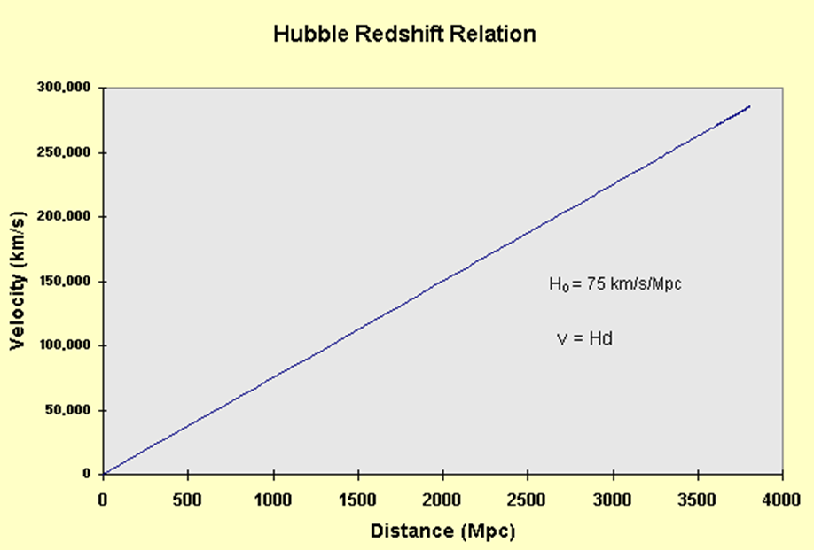
Táto publikácia (dokument) reprezentuje výlučne názor autora a SAAIC – Národná agentúra programu Erasmus+ ani Európska komisia nezodpovedajú za akékoľvek použitie informácií obsiahnutých v tejto publikácii (dokumente).

Slide 13
USMĚRŇUJÍCÍ OTÁZKY | ODPOVEDE
Jaké hodnoty jsou zobrazeny na souřadnici x? Jaké jsou měrné jednotky? Jak (jakým způsobem) mohou vědci změřit tyto hodnoty?
Jaké hodnoty jsou zobrazeny na souřadnici y? Jak (jakým způsobem) mohou vědci změřit tyto hodnoty?
Která z těchto hodnot je podle vás obtížněji měřitelná?
Jaká je hodnota veličiny vyobrazené v grafu?
Co si myslíte, co představuje veličina vyobrazená v grafu?
A jaká by byla hodnota veličiny, která je nepřímo úměrná veličině v grafu? Můžeme použít tuto novou veličinu k získání lepší představy o Vesmíru? Pokud ano - proč, pokud ne - proč?
Tato publikace (dokument) reprezentuje výlučně názor autora a SAAIC – Národní agentura programu Erasmus+ ani Evropská komise nezodpovídají za jakékoliv použití informací obsažených v této publikaci (dokumentu).

Slide 14
Praktické cvičení 2. Rozpínající se vesmír.
Metodická část: vytvořit model rozpínajícího se Vesmíru, téma 1, cvičení 2.
Materiál a pomůcky: 1 velký balónek, 4 papíry o rozměrech 2 x 30 cm, ohebné pravítko, 1 fixa, zápisník na zaznamenávání výsledků - tzv. vědecký denník, nůžky, tužka nebo pero, větší sponky na papír Postup a trvání: 20 minut Žáci dokončí praktickou část a vyplní danou tabulku. Potom se uskuteční 10-minutová diskuse o výsledcích.
Tato publikace (dokument) reprezentuje výlučně názor autora a SAAIC – Národní agentura programu Erasmus+ ani Evropská komise nezodpovídají za jakékoliv použití informací obsažených v této publikaci (dokumentu).

Slide 15
Podrobné pokyny:
1.1. K tomu je potřeba mít u sebe: balónek, ohebné pravítko, zvýrazňovač, kus papíru na měření a kopii těchto instrukcí.
1.2. Pomocí zvýrazňovače na povrch balónku nakreslete cca 11 - 15 teček, a to ještě před jeho nafouknutím a potom zlehka nafoukněte balón a očíslujte 11 z nich.
1.3. Nafoukněte balónek, dokud nedosáhne velikosti pěsti. Nenafukujte balónek príliš moc!
1.4. Zavažte balónek pomocí gumičky, resp. nitě.
1.5. Podrobně, a celými větami popište, co sa stalo s body (a jejich relativní polohou).
1.6. Pomocí pravítka změřte vzdálenosti mezi bodem 1 (to je váš „počáteční bod“) a body, které jsou k němu nejblíže, a zaznamenejte je do příslušného sloupce v tabulce níže (Částečně nafouknutý balónek, měření pomocí pravítka). Po dobu měření nesmíte ohýbat povrch balónku!
1.7. Pomocí papíru, resp. nitě změřte vzdálenosti mezi bodem č. 1 a ostatními číslovanými body. Jaké jsou rozdíly oproti předchozí metodě měření? Zaznamenejte je do příslušného sloupce v tabulce níže (Částečně nafouknutý balónek, měření pomocí papíru, resp. nitě).
1.8. Pomalým nafouknutím dvakrát zětšete velikost balónku. Nepřehánějte to s nafukováním!
1.9. Zopakujte výše uvedené dvě metody pro měření vzdálenosti na nafouknutém balónku a zaznamenajte je do tabulky ve sloupcích „Nafouknutý balónek“ .
Tato publikace (dokument) reprezentuje výlučně názor autora a SAAIC – Národní agentura programu Erasmus+ ani Evropská komise nezodpovídají za jakékoliv použití informací obsažených v této publikaci (dokumentu).

Slide 16
Podrobné pokyny:
1.10. Odpovězte na nasledující otázky:
a) Pokud body na balónku představují galaxie, zvětšují se při nafouknutí balónku? Proč si myslíte, že to tak je, nebo to tak není?
b) Jaký je vztah mezi rychlostí galaxií vzdalujících se od sebe a původní vzdáleností mezi nimi? Jak sa nazývá tento zákon?
c) Která z výše uvedených dvou metod měření vzdálenosti byla přesnější? Proč?
d) Co je pro astronoma těžší změřit - červený posun galaxie (odrážející rychlost, kterou se galaxie vzdaluje) nebo vzdálenost Země od galaxie? Proč? Vysvětlete svou odpověď.
Tato publikace (dokument) reprezentuje výlučně názor autora a SAAIC – Národní agentura programu Erasmus+ ani Evropská komise nezodpovídají za jakékoliv použití informací obsažených v této publikaci (dokumentu).

Slide 17
ČÁSTEČNĚ NAFOUKNUTÝ BALÓNEK |  |  |  | NAFOUKNUTÝ BALÓNEK
BOD | Počáteční vzdálenost od bodu 1 změřená pomocí pravítka. | Počáteční vzdálenost od bodu 1 změřená pomocí papíru, resp. nitě. | Rozdíl mezi oběma měřeními. | BOD | Počáteční vzdálenost od bodu 1 změřená pomocí pravítka. | Počáteční vzdálenost od bodu 1 změřená pomocí papíru, resp. nitě. | Rozdíl mezi oběma měřeními. | Rozdíl mezi částečně nafouknutým balónkem a úplně nafouknutým balónkem.
2 |  |  |  | 2
3 |  |  |  | 3
4 |  |  |  | 4
5 |  |  |  | 5
6 |  |  |  | 6
7 |  |  |  | 7
8 |  |  |  | 8
9 |  |  |  | 9
10 |  |  |  | 10
11 |  |  |  | 11
Tato publikace (dokument) reprezentuje výlučně názor autora a SAAIC – Národní agentura programu Erasmus+ ani Evropská komise nezodpovídají za jakékoliv použití informací obsažených v této publikaci (dokumentu).

Slide 18
Závěry a kontrola výsledků
Co následuje (Feed Forward)? Na základě výsledků žáků si naplánujte další vyučovací hodiny:
Náročnost: V závislosti na tom, jak žáci pochopili studijní materiál a jak si poradili se zadanými úlohami.
Přístup k materiálu: Jaký je správný přístup, který by žákům pomohl lépe porozumět studijnímu materiálu a řešit úlohy?
Sebehodnocení: Sebedisciplína, řízení a kontrola činností.
Individuální přístup: Individuální hodnocení a usměrnění.
Tato publikace (dokument) reprezentuje výlučně názor autora a SAAIC – Národní agentura programu Erasmus+ ani Evropská komise nezodpovídají za jakékoliv použití informací obsažených v této publikaci (dokumentu).
Notes:
DOI: 10.3102/003465430298487, The Power of Feedback (Sila spätnej väzby), John Hattie and Helen Timperley, University of Auckland

Slide 19
Závěry, kontrola výsledků 2
Příprava: Jasné a dobře definované cíle vyučovacích hodin a cvičení. Když žáci pochopí konečný cíl dobře, snadněji a efektivněji se zaměřují na konkrétní úlohu / problematiku.
Kontrola: Jak jsem to zvládl / zvládla? Individuální hodnocení a zpětná vazba od učitele za práci žáků, která se týká realizace specifického cíle.
Má obsahovat informace o pokroku žáků (nebo o jeho nedostatku) a dát žákům pokyny, které jim pomohou dosáhnout vytyčený cíl a přiblížit se očekávanému výsledku.
Tato publikace (dokument) reprezentuje výlučně názor autora a SAAIC – Národní agentura programu Erasmus+ ani Evropská komise nezodpovídají za jakékoliv použití informací obsažených v této publikaci (dokumentu).
Notes:
DOI: 10.3102/003465430298487, The Power of Feedback (Sila spätnej väzby), John Hattie and Helen Timperley, University of Auckland

